Slide 1
Vývinové poruchy učenia rady pre rodičov a učiteľov pomôcky, pracovné listy, edukačné aktivity, ktoré môžu pomôcť – 1.stupeň ZŠ
Centrum pedagogicko-psychologického poradenstva a prevencie Trebišov
Mgr. Jaroslava Nitraiová
špeciálny pedagóg

Slide 2
Pomôcky, pracovné listy, edukačné programy a online aktivity, ktoré môžu pomôcť
Pomôcky a pracovné listy, ktoré môžu pomôcť pri rozvoji oslabených schopností a zručností v rámci školskej dochádzky na prvý stupeň ZŠ,
Kompenzačné a špeciálne učebné pomôcky pre deti a žiakov so špeciálnymi výchovno-vzdelávacími potrebami https://www.ssiba.sk/admin/fckeditor/userfiles/file/Dokumenty/KOMPENZACNE-POMOCKY.pdf/

Slide 3
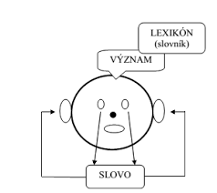
Fonematické uvedomovanie
Kuliferdo
Cvičení pro dyslektiky I. Rozlišovaní krátkych a dlouhých samohlásek
Cvičení pro dyslektiky III. Cvičení sluchové analýzy a syntézy
Pavučinka: cvičenia sluchového vnímania a rozlišovania dĺžky samohlások, slabík, di – dy, ti – ty, ni – ny, a sykaviek,
Visual reading.org, - program na výučbu čítania, zlepšenie sluchovej diferenciácie, rozvoj slovnej zásoby a rozvoj vokálnej imitácie
Bzučak – špeciálna didiaktická pomôcka na roulišovanie krátkych a dlhých slabík,
Doska na nácvik di – dy, ti – ty, ni – ny, /Mäkkotvrdá doska zobrazujúca di –dy, dý – dí, ty – ti, tý – tí, ny – ni, ný – ní
FONO – súbor programov na rečovú terapiu vhodný pre deti s poruchami reči a poruchami učenia sa, program má doložku MŠ SR,
Program DysCom – priestorová orientácia, čítanie,

Slide 4
Zraková percepcia
Zrakové vnímaní: optická diferenciace I. 3. vyd. Bednárová, J.: Praha,2010. ISBN 978-80-904494-2-8,
Zrakové rozlišovaní: Bednárová, J.: Brno, 2003,Pedagogicko-psychologická poradna,
Zrakové vnímaní: optická diferenciace II. 3.vyd. Praha, 2010, Dys-centrum, ISBN 978-80-904494-3-5,
Kuliferdo- špecifické poruchy učenia – Gošová, V.: Bratislava Raabe,2013,
ISBN 8594031501978 – súbor siedmych pracovných zošitov,
Cvičení pro dyslektiky IV. Rozlišovaní b- d – p. Zelinková, O,Praha, nakladatelství DYS, 2012, ISBN 80-902065-7-3,
Pomôcka Logiko Picolo, rad oko a ruka.

Slide 5
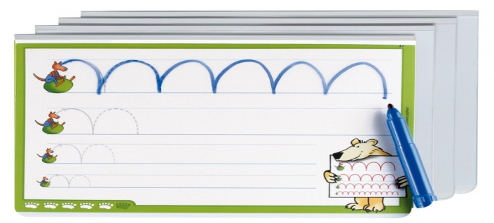
grafomotorika
Jedným tahem: uvolňovací grafomotorické cviky, Bednárová, J. a Šmarda, R.: Praha, Dys centrum, 2009, ISBN 978-80-904494-6-6,
O čom sa rozprávali ceruzky, Bednárová, J.: Brno, Edika, 2012, ISBN 9788026600411,
Kuliferdo- špecifické poruchy učenia – Gošová, V.: Bratislava Raabe,2013,
ISBN 8594031501978 – súbor siedmych pracovných zošitov,
Čáry, máry I: Michalová, Z: pracovní zošit pre rozvoj grafomotoriky, 3.vyd. Havlíčkuv Brod: Tobiáš, 2009, ISBN 978-80-7311-109-0,
Čáry, máry II: Michalová, Z: pracovní zošit pre rozvoj grafomotoriky, 3.vyd. Havlíčkuv Brod: Tobiáš, 2009, ISBN 978-80-7311-109-0,

Slide 6
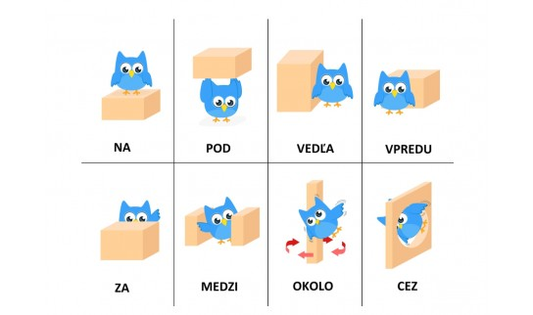
Priestorová orientácia
Prostorová orientace, Bednárová, J.: Brno, Pedagogicko-psychologická poradna, 2004,
Bee-bot /robotická hračka/ - základy,
Kuliferdo- špecifické poruchy učenia – Gošová, V.: Bratislava Raabe,2013,
ISBN 8594031501978 – súbor siedmych pracovných zošitov,
Cvičení pro dyslektiky VI. Cvičení pravo-levé orientace, Praha: Nakladatelství DYS: 2007, ISBN 80-902065-26,

Slide 7
pamäť
Cvičíme pameť, Rezková, V., Tumpachová, L.: Praha, Pražská peadgogické-psychologická poradňa, 2010,
Trénujte si pameť, Suchá, J.: Praha, Portál, ISBN 978-80-7367-791-6,

Slide 8
čítanie
Fíovo čtení, Balharová, K.: Praha, Wolters kluwer, 2015, ISBN 978-80-7478-584-9,
Makovička, Čítanka pre žiakov ZŠ s vývinovou poruchou čítania, 1.časť, Batiková, S.: Bratislava, Proxima Press, 2002, ISBN 8085454629,
Makovička, Čítanka pre žiakov ZŠ s vývinovou poruchou čítania, 2.časť, Batiková, S.: Bratislava, Proxima Press, 2004, ISBN 8085454459,
Postrehovací slabiky, Bednáŕová, J.: Brno, Pedagogicko-psychologická poradňa,
Když détem nejde čtení, čtení slov s otevŕenou slabikou, Emmerlingová, S.: Praha, Portál, 2000, ISBN 80-7178-471-0,
Cvičné texty pro pomalejší čtenáŕe, Martínek, Z.: Praha, Blug, 2009, ISBN 978-80-7274-982-9,
Základy čtení I. Michalová, Z.: Havlíčkúv Brod, Tobiáš, 2005, ISBN 80-7311-066-0,
Základy čtení II. Michalová, Z.: Havlíčkúv Brod, Tobiáš, 2002, ISBN 80-85808-99-4.

Slide 9
čítanie
Čitateľské tabuľky, Novák, J.: Havlíčkúv Brod, Tobiáš: 2009, ISBN 97880731111120,
Pohádky pro společné čtení - /Kouzelný stŕevíček, Noc v lese, Červená krabička/, - Zelinková, A.: www.spolecnecteni.com
Cvičení pro dyslektiky V. čtenáŕske tabuľky, Zelinková, O.: Praha, Nakladatestvý DYS, 2013, ISBN 80-902065-5-7,
Záložka na čítanie, okienko na čítanie,
Ceruzky, pastetlky, fixky, perá a rollery s trojhranným úchopom a s výraznejšou stopou, napr Stabilo, Pilot, Faber Castel,
Zošity s pomocnými linajkami – Herlit 0,1,2,

Slide 10
písanie
Psaní s hraním, Bednírová, J.: Brno, Pedagogicko-psychologická poradna, 1999,
Psaní mne baví: diktáty a cvičení pro žáky s dysortografií a dysgrafií. Zelinková, O.: Praha, Nakladateství Dys,2007, ISBN 80-86255-03-4,
Pracovní sešity na procvičovaní pravopisných pravidel – nakladatelství Nová škola, Blug,

Slide 11
Matematika a slovenský jazyk
Číselná řada do 100, Bednářová, J.: Praha, DYS-centrum, 2013, ISBN 978-80-904494-4-2,
Číselná řada do 1000, Bednářová, J.: 1.díl. Praha: Dys-centrum, 2012,
Číselná řada do 1000, Bednářová, J.:2.díl: Praha, Dys-centrum, 2017, ISBN 978-80-87581-14-8,
Matematické cvičenia pre dyskalkulikov, Blažková, R.: Veľké Leváre, Infra, 2013, ISBN 9788086666488,
Renátkine úlohy, Červeňáková, R.: Havlíčkuv Brod, Tobiáš, 2013, ISBN 9788073111366,
Bystrík – didaktická postrehová hra, Gelanyiová, E.: Veľké Leváre, Infra, 2016,
Dyskalkulie – špecifické poruchy počítaní, Novák, J.: nové úplne prepracované 4. vydání, Havlíčkuv brod: Tobiáš, 2010. ISBN 978-80-7311-107-6,
Čítanie pre dyslektikov, Horecká, M.: Brno, Edika, 2016, ISBN 978-80-266-0816-5,
Pravopisne križovatky, Topil, Z., Chroboková, D.: Vybrané slová, veľké Leváre, Infra, 2015, ISBN 9788073111601.

Slide 12
PC programy, webové stránky
Chytré díte: Naslouchej a hrej si – Tréning sluchové pameti, rozlišovaní zvuku a tónu,
Chytré díte: Slabikár – učíme se číst, rychle a zajímavé,
FONO – súbor programov na rečovú terapiu vhodných pre deti s poruchami reči a poruchami učenia sa, Program má doložku MŠ SR,
Program DysCom /priestorová orientácia, čítanie, pravopis, zrakové vnímanie/,
Program Objevitel /matematické predstavy, zoznámenie s číslami, matematické operácie/,
HAPPYNEURON – Brain Jogging 6 / pamäť, pozornosť, a koncentrácia, rýchlosť spracovania informácií, exekutívne funkcie – plánovanie, organizovanie, riešenie problémov, emocionálne sebaregulácia, vyjadrovacie schopnosti a porozumenie reči, priestorová orientácia a vnímanie/,
Robobraille – emailová a webová služba určená pre nevidiacich či slabozrakých používateľov alebo ľudí s dyslexiou. Prevádza textové súbory do rôznych iných formátov: Braillovho písma, MP3, Daisy – digitálne zvukové knihy,

Slide 13
PC programy, webové stránky
E-knihy: http://www.robobraille.org/sk/node/555
www.jazyky-bez-barier.cz
www.kaminet.cz
www.vcelka.cz
www.smartbooks.sk

Slide 14
Ďakujem za pozornosť
Zoznam použitej literatúry: Krejčová,L. – Hladíková, Z. a kol.: Vývinové poruchy učenia, 2018 ISBN 978-80-566-0760-2
Mgr. Jaroslava Nitraiová

